Slide 1
Curs 9 – testul t pentru doua esantioane dependente
Lector univ. dr. Adrian Gorbănescu

Slide 2
introducere
Situațiile de cercetare, mai ales în domeniul psihologiei, ne pun de multe ori în situația de a compara mediile provenite de la un eșantion care este supus unui set de evaluări repetate.
testul t pentru eșantioane dependente (perechi, corelate) este utilizat atunci când comparăm scoruri măsurate pe aceiași participanți.
Literatura de specialitate (Popa, 2008; Salkind, 2015) precizează trei contexte care solicită aplicarea testului t pentru eșantioane dependente.

Slide 3
introducere
1. Măsurători repetate (înainte – după)
în această situație o caracteristică psihologică este evaluată pe același eșantion înainte și după aplicarea unui „tratament” (training, psihoterapie, medicație etc.).
De exemplu, evaluarea depresiei înainte și după participarea la un program terapeutic.

Slide 4
introducere
2. Perechi naturale
acest context presupune ca cercetătorul să măsoare un aspect psihologic pe două eșantioane formate din participanți care au trăsături similare.
De cele mai multe ori astfel de eșantioane perechi sunt formate în cadrul relațiilor de familie: soț – soție, gemeni, tată – fiu etc.
Exemplu: diferența dintre satisfacția în cuplu a soților și a soțiilor.

Slide 5
introducere
3. Modelul intra-subiect (within-subjects)
implică realizarea unei comparații între două metode de investigare a aceleiași caracteristici folosind același eșantion.
De exemplu, compararea tensiunii arteriale folosind un stetoscop și un instrument electronic.

Slide 6
introducere
suntem interesați să analizăm în ce măsură apariția unui fenomen (variabila independentă) generează o modificare a trăsăturii investigate (variabila dependentă).
VI – scală nominală
VD – scală I/R

Slide 7
introducere
accentul cade pe diferențele dintre cele două perechi de valori (X₁ – X₂).
Rezultatele astfel obținute vor forma o distribuție a diferențelor care este simbolizată cu D.
H0 susține că media populației de diferențe (µ_{D}) este egală cu 0.
H1 susține că media diferențelor (media distribuției de diferențe) este semnificativ diferită față de 0

Slide 8
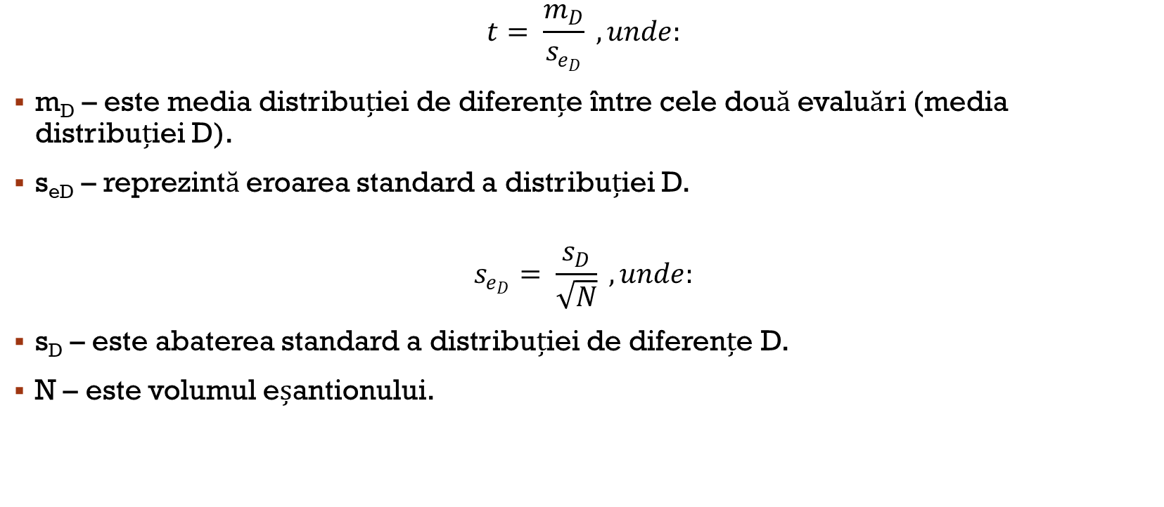
introducere
$$t= \frac{m_{D}}{s_{e_{D}}} , unde:$$
m_{D} – este media distribuției de diferențe între cele două evaluări (media distribuției D).
s_{eD} – reprezintă eroarea standard a distribuției D.
$$s_{e_{D}}= \frac{s_{D}}{\sqrt{N}} , unde:$$
s_{D} – este abaterea standard a distribuției de diferențe D.
N – este volumul eșantionului.

Slide 9
Exemplu
Un cercetător este interesat să studieze efectul pe care îl are administrarea unor vitamine asupra rezistenței fizice a unor cicliști (α = 0,05, bilateral). În acest sens, măsoară numărul de kilometri parcurși de fiecare sportiv pe o durată de 30 de minute înainte și după introducerea medicamentației.
Ipoteza cercetării: Performanța cicliștilor se va modifica după administrarea vitaminelor.
Ipoteza de nul: Performanța cicliștilor nu se va modifica după administrarea vitaminelor.

Slide 10
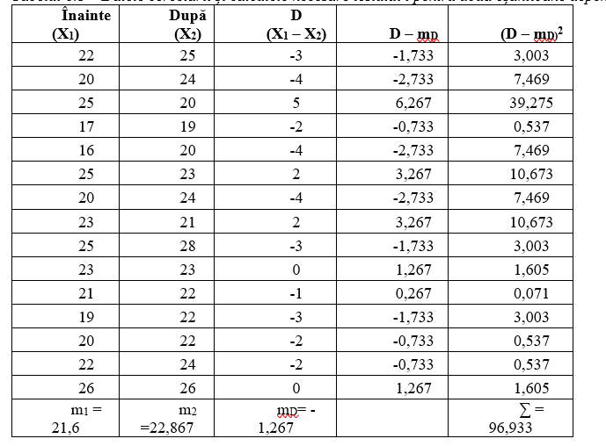
Exemplu

Slide 11
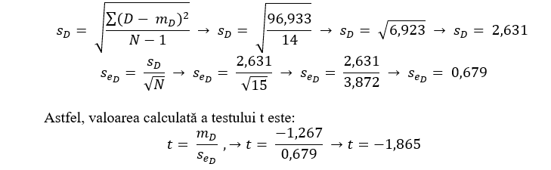
Exemplu

Slide 12
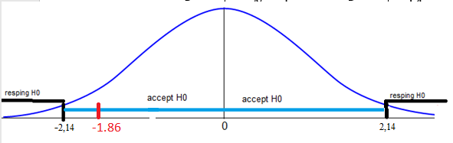
Exemplu

Slide 13
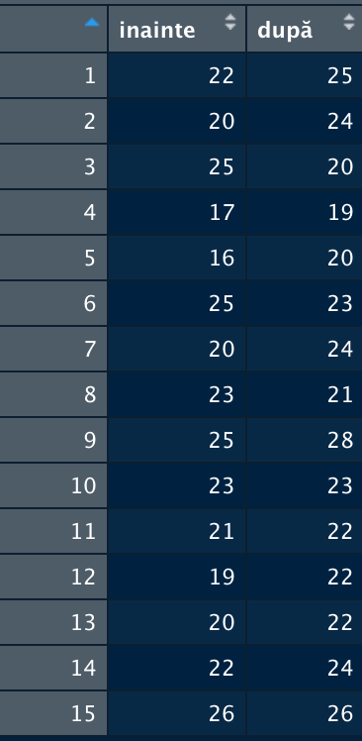
Exemplu – R
Baza de date

Slide 14
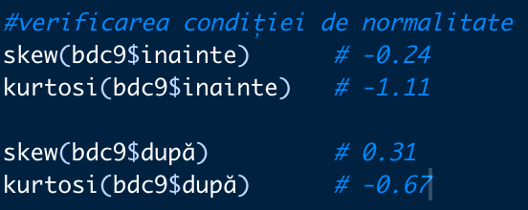
Exemplu – R
Verificarea condiției de normalitate
Putem considera că ambele distribuții îndeplinesc condiția de normalitate, deoarece abaterea kurtosis pentru înainte nu se abate atât de sever de la intervalul -1 -> 1.

Slide 15
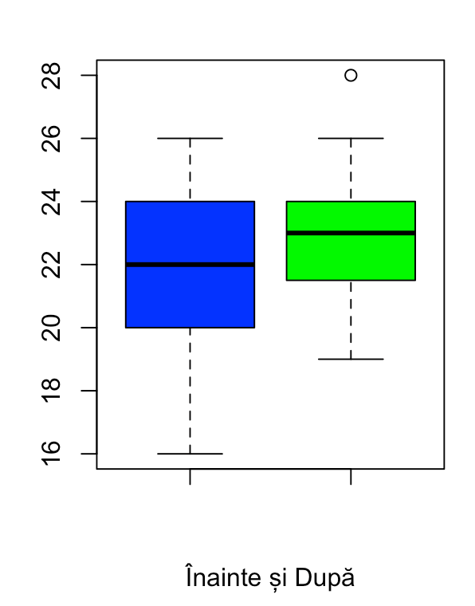
Exemplu – R
Identificarea valorilor extreme

Slide 16
Exemplu – R
Aplicarea testului t pentru două eșantioane dependente
t.test(baza de date$prima condiție, baza de date$a doua condiție, paired=TRUE, alternative=„two.sided”)

Slide 17
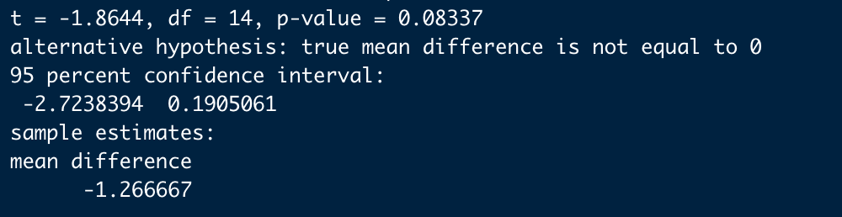
Exemplu – R
t – valoarea calculată a testului t pentru eșantioane dependente (-1,864).
df –numărul de grade de libertate.
p – este probabilitatea asociată testului.
Dacă p ≤ α respingem H₀ și acceptăm H₁.
Pentru exemplul prezentat p (0,083) > α (0,05) și vom accepta ipoteza de nul.
În concluzie, nu există diferențe semnificative la nivelul performanței cicliștilor după administrarea vitaminelor.

Slide 18
Exemplu – R
95 percent confidence interval indică intervalul de încredere al mediei de diferențe
Astfel, dacă alegem alte k eșantioane de cicliști, în cel puțin 95% dintre cazuri media diferențelor va fi cuprinsă între -2,72 și 0,19.
Atunci când intervalul de încredere îl cuprinde pe 0 acceptăm ipoteza de nul.
Atunci când intervalul de încredere NU îl cuprinde pe 0 respingem ipoteza de nul.

Slide 19
Raportarea rezultatelor
Utilizând un prag α = .05 a fost aplicat testul t pentru eșantioane dependente pentru a evalua dacă rezistența fizică a cicliștilor se modifică semnificativ după administrarea unor vitamine. Rezultatele indică faptul că media rezistenței cicliștilor (exprimată în kilometri rulați în 30 de minute) înainte de administrarea vitaminelor (M = 21.60, SD = 2.99) nu diferă semnificativ de media rezistenței cicliștilor înregistrată după administrarea tratamentului (M = 22.87, SD = 2.41), obținându-se o valoare calculată t(14) = 1.86, p > .05, d = -.47. Intervalul de încredere (95%) al diferenței dintre medii este cuprins între -2.72 și .19.

Slide 20
Ipoteza unilaterală
H1: După administrarea vitaminelor performanța cicliștilor va fi mai bună.
H0: După administrarea vitaminelor performanța cicliștilor NU va fi mai bună.
alpha = 0,01

Slide 21
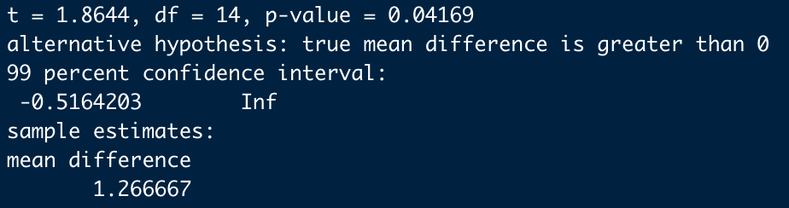
Ipoteza unilaterală
Pentru exemplul prezentat p (0,041) > α (0,01) și vom accepta ipoteza de nul.
În concluzie, performanța cicliștilor nu s-a îmbunătățit semnificativ după administrarea vitaminelor.
Intervalul de încredere al mediei de diferențe este cuprins între -0,51 și Inf(infinit) -> intervalul îl cuprinde pe 0 -> indiciu care ne arată că H0 este adevărată.

